Slide 1
Handreichung für Studierende
Version 2021-04-29
für Videoaufsicht mit BigBlueButton bei Online Prüfungen

Slide 2
Generelles
Ziel der Videoaufsicht ist ausschließlich für eine Gleichbehandlung aller Prüfungsteilnehmenden und für eine gerechte Prüfungsdurchführung zu sorgen. Wie auch bei Klausuren im Hörsaal gehört dies zu den Pflichtaufgaben der Universität bei Prüfungen. Wir versuchen dabei soweit wie möglich ihre Privatsphäre zu schützen.
Die Aufsicht während der Prüfung erfolgt über eine Videokonferenz in BigBlueButton (BBB). Es findet keine Aufzeichnung des Videobilds oder Bildschirms statt.
Ihr Videobild während der Klausur ist nur für die Aufsichtspersonen sichtbar, andere Personen wie z.B. Ihre Mitstudierenden können Sie nicht sehen.
Es erfolgt keine dauerhafte Audioübertragung, Sie müssen Ihr Mikrofon aber auf Aufforderung durch die Aufsicht einschalten.
Möchten Sie nicht, dass die Aufsichtsperson Ihre persönlichen Gegenstände sieht, können Sie Ihr Prüfungsumfeld im Vorfeld neutral gestalten.

Slide 3
Vor der Prüfung
Vorbereitende Maßnahmen für die Videoaufsicht mit BigBlueButton

Slide 4
Benötigte Ausstattung
Um an einer Klausur mit Videoaufsicht teilzunehmen, benötigen Sie auf jeden Fall eine stabile Internetverbindung und einen Computer mit einer aktuellen Version von Chrome oder Firefox.
Es gibt zwei Varianten, wie Sie Ihre Prüfungsumgebung gestalten können:
Zusätzlich zum Computer wird für die Videokonferenz ein Smartphone oder Tablet mit Kamera, Mikrofon und Lautsprecher/Kopfhörer verwendet. Prüfungsbearbeitung und Videokonferenz finden auf getrennten Geräten statt. Diese Variante wird von uns empfohlen.
Prüfungsbearbeitung und Videokonferenz finden auf dem Computer statt. Für den Computer werden dann Mikro / Kopfhörer bzw. ein Headset und eine Kamera (Laptopkamera oder WebCam) vorausgesetzt. Entscheidend für die Praxis ist die Größe und Auflösung des Bildschirms. Optimal sind ein zusätzlicher Bildschirm für die Videokonferenz oder ein genügend großer Bildschirm um Videokonferenz (insb. das Chatfenster) und die Prüfungsbearbeitung nebeneinander anzuordnen. Bei einem Bildschirm mit geringer Auflösung verschwindet die Videokonferenz im Hintergrund. D.h Sie müssen sich bei Chatnachrichten auf die Audiobenachrichtigung verlassen oder den Audiokanal offen halten.

Slide 5
Vorbereitung der Prüfungsumgebung
Wenn Sie ein Smartphone oder Tablet für die Prüfungsaufsicht verwenden, stellen Sie sicher, dass seine Akkuleistung für die durchgehende Teilnahme am BBB-Meeting - für die komplette Dauer der Prüfung inklusive Pufferzeit für den Start und etwaige Verlängerungen der Prüfungsdauer - ausreicht. Wir empfehlen, das Smartphone oder Tablet an ein Ladegerät/Powerbank während der Prüfung anzuschließen.
Sorgen Sie für einen ungestörten Arbeitsbereich, z.B. machen Sie Türe und Fenster zu, hängen Sie an Ihrer Zimmertür ein Schild aus, dass Sie eine Prüfung ablegen, sprechen Sie mit Ihren WG-Mitbewohner*innen ab, dass Sie nicht gestört werden dürfen etc. Sie sind dafür verantwortlich, dass sich während der Prüfung keine weitere Personen im Raum aufhalten und Sie nicht durch Dritte gestört werden!
Vor oder während der Prüfung können Sie aufgefordert werden, Ihr gesamtes Zimmer zu zeigen. Wollen Sie nicht, dass ihre persönlichen Gegenstände gesehen werden, entfernen Sie diese vor der Prüfung aus dem Zimmer oder decken Sie diese z.B. mit einem Bettlaken ab.

Slide 6
Was können Sie tun, wenn Sie nicht über die notwendige Ausstattung verfügen?
Falls Ihnen nicht die technischen Hilfsmittel oder geeignete private Räumlichkeiten zur Verfügung stehen, können Sie auf die Räume im LSG ausweichen. Diese können Sie über folgende Webseite buchen: https://www.uni-goettingen.de/de/447835.html. Bitte beachten Sie, dass Räumlichkeiten im LSG nur im begrenzten Umfang zur Verfügung stehen.
Sollten Sie keinen Raum im LSG buchen können, wenden Sie sich an die prüfungsverantwortliche Person, evtl. kann sie Ihnen einen Raum am Institut anbieten.

Slide 7
Ausstattung und Einstellungen testen
In der Regel wird der Prüfungsraum im BBB ca. 24 Stunden vor dem Prüfungsbeginn angelegt. Sobald der Prüfungsraum verfügbar ist, werden Sie von der prüfungsverantwortlichen Person darüber informiert. Wir empfehlen Ihnen nun sich in den Prüfungsraum einzuwählen, um Ihre technische Ausstattung sowie die Eistellungen im BBB zu kontrollieren.
Wenn Ihnen eine Probeklausur zu Ihrem Fach angeboten wird, nutzen Sie diese unbedingt.
Steht Ihnen keine Prübeklausur zur Verfügung, können sie die allgemeine Testklausur, die wir für einen technischen Funktionstest eingerichtet haben, nutzen. Sie erreichen diese über folgende Stud.IP Veranstaltung: Technische Testklausur ILIAS an der Universität Göttingen. Dieser Test enthält alle Fragentypen, die im System zur Verfügung stehen. Ihre Lehrenden werden in der Regel nur eine Auswahl davon verwenden. Die Testklausur ist nur dazu gedacht, sich mit der technischen Handhabung vertraut zu machen und Ihre Ausstattung im Vorfeld zu testen.

Slide 8
Während der Prüfung
Was während der Prüfung mit Videoaufsicht zu tun ist

Slide 9
Kommunikation während der Prüfung
Während der Prüfung können Sie sowohl Ihr Mikrofon als auch Ihr Audioempfang in BBB ausschalten. Schalten Sie bitte NICHT den Lautsprecher an Ihrem Rechner aus! Eine Anleitung dazu finden Sie auf der Folie Mikrofon und Audioempfang ausschalten.
Bei Bedarf wird die Prüfungsaufsicht Sie via Chat anschreiben. Deswegen ist es wichtig, dass Sie sowohl den öffentlichen als auch privaten Chat stets auf neue Nachrichten überprüfen.
Aktivieren Sie außerdem akustische Benachrichtigen für Chatnachrichten im BBB, damit Sie bei einer eingehenden Chatnachricht per Warnton benachrichtigt werden können.
Unter Umständen kann Aufsichtsperson Sie bitten, Ihr Mikrofon und Audioempfang zu aktivieren. In der Regel wird nur Aufsichtsperson Sie hören können, da bei anderen Prüfungsteilnehmenden der Audioempfang ausgeschaltet bleibt.
Bei Fragen oder Problemen wenden Sie sich an die Aufsichtsperson über den privaten Chat.

Slide 10
Während der Prüfung
Lassen Sie Ihre Kamera während der gesamten Prüfung eingeschaltet.
Positionieren Sie die Kamera so, dass Sie möglichst vollständig – mit Kopf und Oberkörper – für die Aufsicht zu erkennen sind. Ihr Videobild ist ausschließlich für die Prüfenden/Aufsichtspersonen sichtbar.
Schalten Sie Ihr Mikrofon und Ihren Audioempfang in BBB aus.
Schalten Sie bei Aufforderung durch die Aufsicht Ihr Mikrofon und Audioempfang wieder ein.
Kontrollieren Sie den Chat regelmäßig oder schauen Sie bei einer Audiobenachrichtigung für den Chat nach.
Sorgen Sie für einen ungestörten Arbeitsbereich während der Prüfung.
Während der Prüfung darf sich keine weitere Person im Raum aufhalten. Sorgen Sie dafür, dass Sie während der Prüfung nicht durch Dritte gestört werden
Wenn Sie nicht wollen, dass Ihre persönlichen Gegenstände gesehen werden, können Sie im Vorfeld für einen neutralen Hintergrund sorgen.

Slide 11
Kurzanleitung der beschriebenen Funktionen
Benötigte Funktionen in BBB

Slide 12
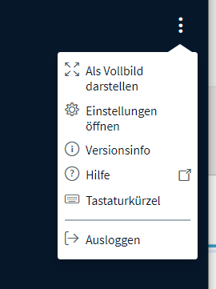
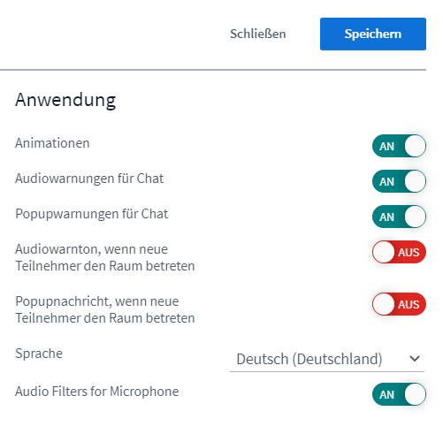
Benachrichtigungseinstellungen für den Chat
Um über eine neue Chatnachricht informiert zu werden, müssen Sie in dem aktuellen BBB-Meeting Ihre Einstellungen anpassen:
1) Klicken Sie ober rechts auf die drei Punkte und wählen Sie „Einstellungen öffnen“
2) Wählen Sie die Optionen „Audiowarnung für Chat“ und „Popupwarnungen für Chat“
3) Speichern Sie anschließend die Einstellungen
Aber Achtung!
Eine Audiobenachrichtigung für eine neue Chatnachricht erhalten Sie nur dann, wenn der Chatbereich geschlossen ist.
Siehe Folie „Wie erhalte ich eine neue Chatnachricht„

Slide 13
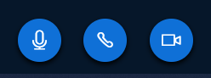

Mikrofon und Audioempfang ausschalten
Schalten Sie bitte Ihr Audioempfang nur in BBB aus und nicht auf Ihrem Rechner. Dafür gehen Sie bitte wie folgt vor:
1) Im unteren Bereich des BBB-Fensters sehen Sie Symbole für Mikrofon, den gesamten Sprachkanal (Senden und Empfangen) und Kamera
2) Durch das einmalige Klicken mit der Maus (linke Taste) können Sie Ihr Mikrofon, Ihre gesamte Sprachkanal oder Ihre Kamera ein- bzw. ausschalten. Das Ausschalten erkennen Sie daran, dass das jeweilige Symbol durchgestrichen und das blaue Hintergrund weg ist. Wichtig: Auch bei einem ausgeschalteten Sprachkanal bekommen Sie einen Tonsignal, wenn Sie im Chat angeschrieben werden. Vorausgesetzt Sie haben diese Einstellung im Vorfeld getroffen (Benachrichtigungseinstellungen für den Chat).
Achtung!
Wenn Sie den Lautsprecher direkt auf Ihrem Rechner ausschalten, werden Sie weder ein Tonsignal bei einer eingehenden Chatnachricht noch eine direkte Ansprache durch Aufsichtsperson hören können. Daher nutzen Sie diesen Weg bitte nicht

Slide 14
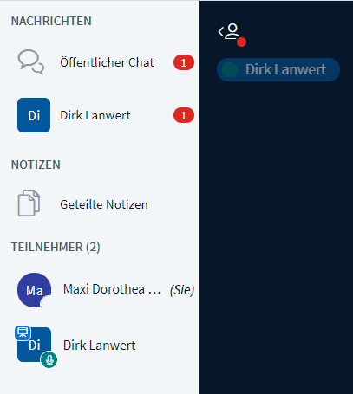
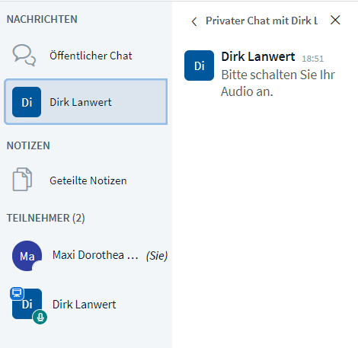
Wie erhalte ich eine neue Chatnachricht
1) Neue Chatnachrichten werden mit einer rot hinterlegten Zahl angezeigt
2) Wenn Sie auf „öffentlicher Chat“ oder den Name hier „Dirk Lanwert“ klicken, öffnet sich der Chatverlauf. Klicken Sie ein zweites mal darauf, schließt sich der Chatbereich wieder.
Haben Sie die Audiobenachrichtigung für neue Chatnachrichten eingestellt? Perfekt!
Aber Achtung!
Eine Audiobenachrichtigung für eine neue Chatnachricht erhalten Sie nur dann, wenn der Chatbereich geschlossen ist.
Ist der Chatverlauf geöffnet, bleibt das Signal stumm.

Slide 15
Wir wünschen Ihnen viel Erfolg bei der Prüfung!

